Slide 1
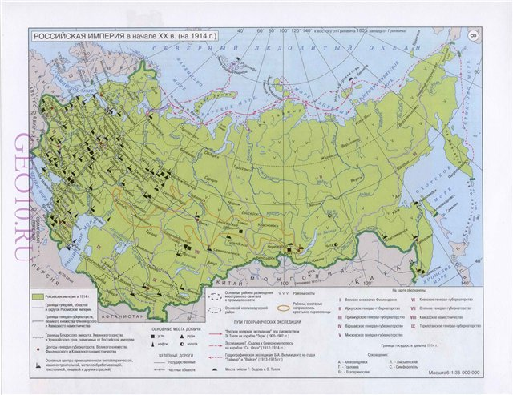

Slide 2
На протяжении многих веков формировались предпосылки для объединения народов в единое государство. Во все временами этому способствовали глубокие исторические, экономические, военные и культурные корни. Бывшая Российская империя объединяла более ста национальностей и народностей. Все они прошли один исторический путь. Они защищали свою свободу, не испытывали ненависти друг к другу. Стоит учесть, что вся территория страны была окружена враждебно настроенными государствами. Этот факт повлиял на объединение народов. Союз Советских Социалистических Республик - так называлось наше государство, которое просуществовало в течение почти 70 лет. Это была мощная сверхдержава, объединявшая многие нации и народности.
Попробуйте сформулировать тему урока, свои цели и задачи

Slide 3

ОБРАЗОВАНИЕ СССР
Как возник СССР?
Нам об этом надо знать
Что это за сила, республики
объединила?
То был Союз один для всех
Как дом, как хлеб, как мать…

Slide 4
2.НАМЕТЬТЕ ДЕЙСТВИЯ, С ПОМОЩЬЮ КОТОРЫХ ВЫ БУДЕТЕ ДОСТИГАТЬ ЭТИ ЦЕЛЕВЫЕ УСТАНОВКИ
1.ОБРАТИВШИСЬ К ПАРАГРАФУ, СОСТАВЬТЕ ПЛАН ЦЕЛЕВЫХ УСТАНОВОК СЕГОДНЯШНЕГО ЗАНЯТИЯ

Slide 5
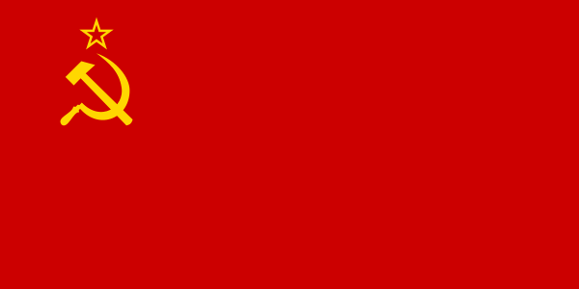
План урока
1. Определить внутриполитическое положение в стране после гражданской войны.
2. Выявить причины образования СССР
3. Выявить проекты построения нового государства.
4. Определить способ образования СССР.
5. Характеризовать национальную политику после образования СССР. .

Slide 6
Все республики самостоятельными были,
Вкруг РСФСР все жили,
В Гражданскую Власть Советская была
В них провозглашена.
Так что ж причинами Союза нам назвать?

Slide 7
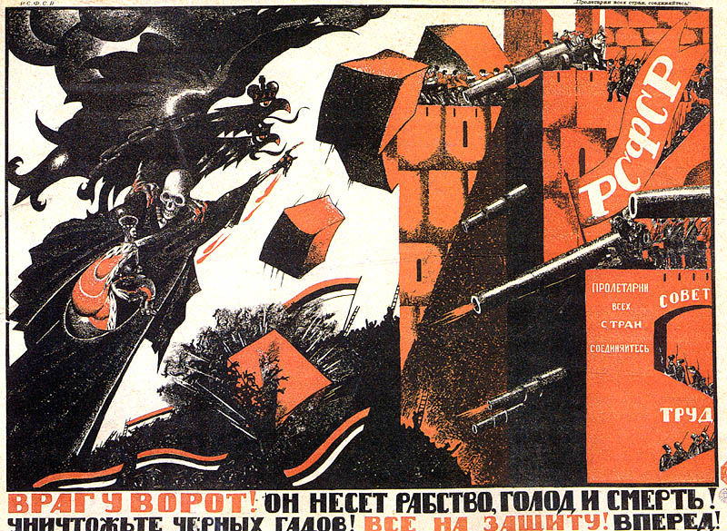

ПРОАНАЛИЗИРУЙТЕ ПЕРВУЮ ЧАСТЬ ПАРАГРАФА И СЛАЙД
И СДЕЛАЙТЕ ВЫВОДЫ О ПРЕДПОСЫЛКАХ И ПРИЧИНАХ ОБЪЕДИНЕНИЯ СОЦИАЛИСТИЧЕСКИХ РЕСПУБЛИК
Стр.139-141.

Slide 8
Причины образования СССР
Экономические
политические
Общие хозяйственные связи и исторически сложившееся разделение труда между частями империи
Стремление к единой внешней безопасности
Международная изоляция

Slide 9
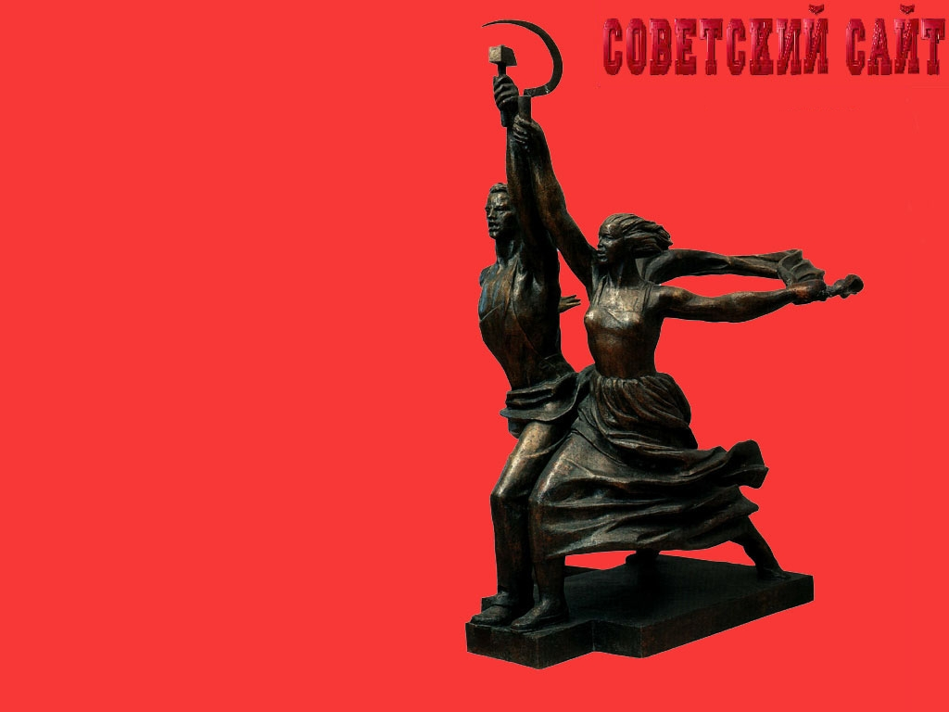
Политическая основа объединения-
Система советской власти в республиках.

Slide 10
Да. Встал вопрос ОБЪЕДИНИТЬСЯ
И в страну одну всем слиться.
Экономику создать
И политику решать. И, поскольку, все они
Врагами внешними были окружены-
Безопасность укреплять.

Slide 11
Но, поскольку, форм устройства государственного-три
То попробуй их сейчас по памяти-назови……

Slide 12
А теперь попробуй, уважаемый мой друг,
Прочитав страницу № 142 своего учебника,
Выявить две точки зрения
По вопросам этого ОБЪЕДИНЕНИЯ…

Slide 13
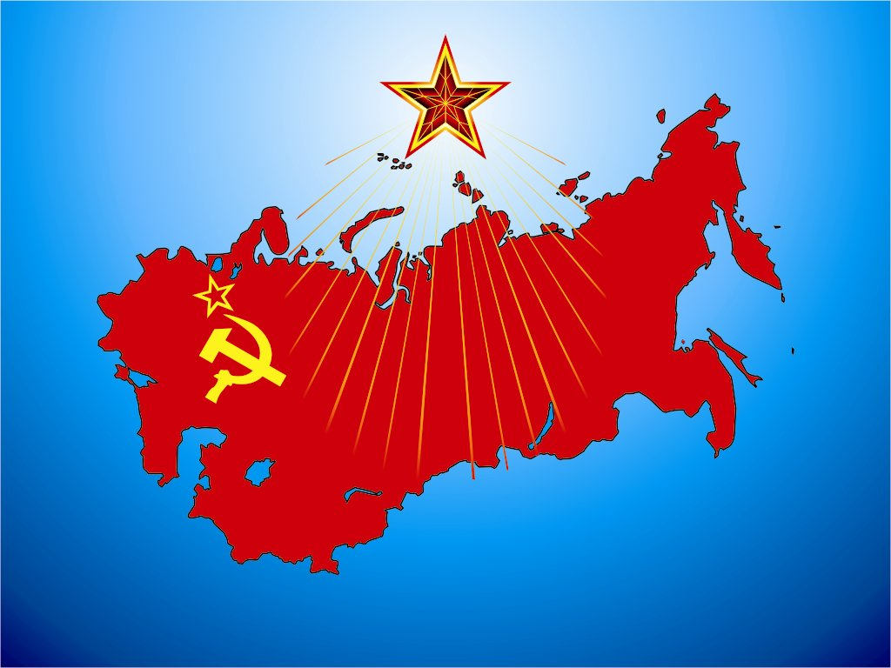
Проекты
объединения

Slide 14
Сравните резолюции И.Сталина и В. Ленина на стр. 142.
Почему Ленинский вариант объединения был более приемлемым в сложившейся ситуации?

Slide 15
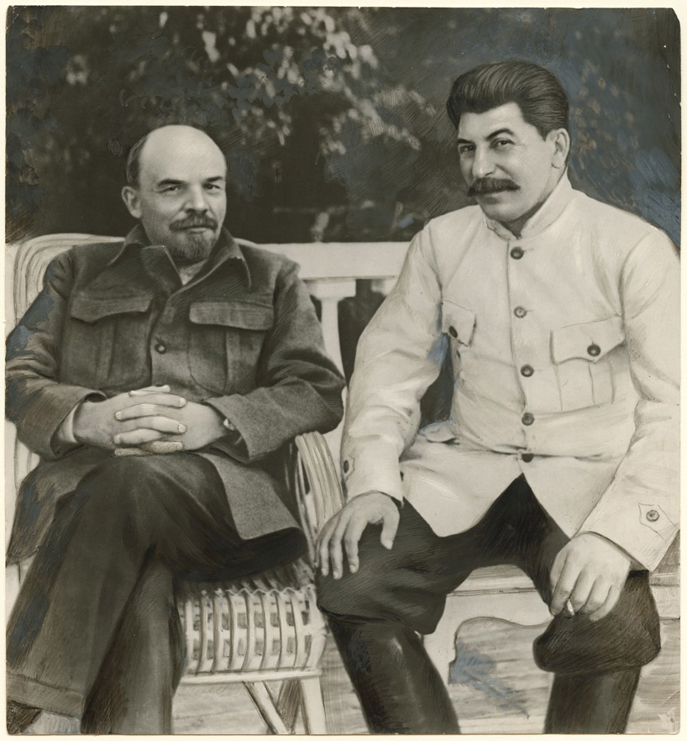
1. Ленин. Федеративное устройство- равноправие союзных республик.
2. Сталин. Автономизация - вхождение республик в состав РСФСР.

Slide 16
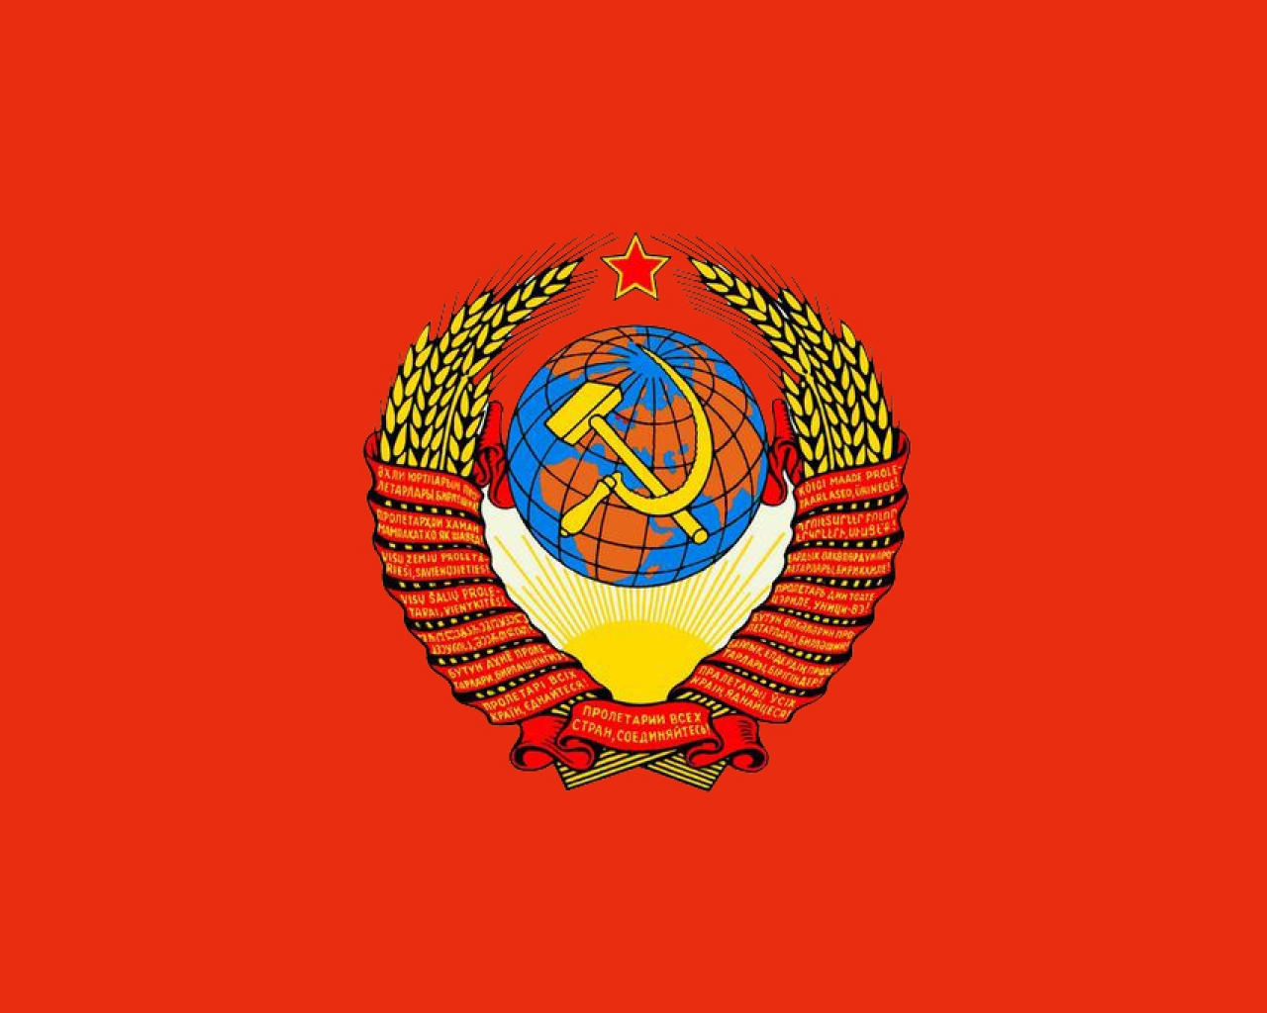
30 декабря 1922 года принята Декларация об образовании СССР
Договор в Москве подписан был-
Декларацией об образовании СССР он прослыл
Четыре государства впишем
Украина, Беларусь,
Закавказье (Азербайджан, Армения, Грузия) и вся Русь.

Slide 17
СССР как государство
Стало называться наше.
Число 30 в декабре 1922-
День рожденья СССР.
СССР – союз республик
Юных, советских, социалистических и дружных

Slide 18
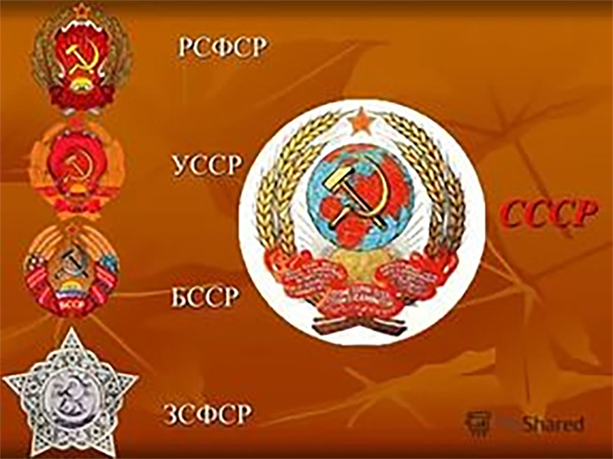

Slide 19

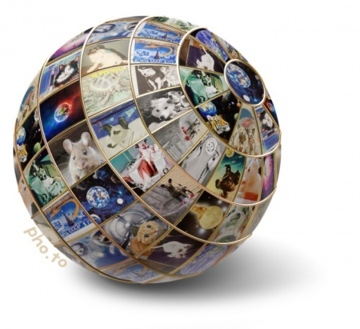
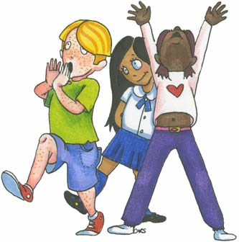

ИМСЬОШГНШБТЛТТТЮЮЮЮБТТЬББЖБИОИОЛООТЬЬЬ

Slide 20
К 22-м два года мы добавим
И год Конституции (31 января) узнаем.
Закон она для всей страны
По ней и жить были все должны.

Slide 21
Перечислите органы власти СССР
Как были распределены полномочия в решении ключевых государственных вопросов между республиками и центром?
Стр.143

Slide 22
31 января 1924 года принята конституция СССР.
С
Н
К
ИСПОЛНИТЕЛЬНАЯ
Всесоюзный съезд советов-законодательная
ЦИК
Совет национальностей
Совет союза

Slide 23
Кто ж будет управлять по новой?
Так, Съезд Советов СССР
Верховный Орган власти всей
ЦИК СССР – что это значит?
Он выбран был из депутатов,
И состоял из делегатов
А депутатов выбирали
В четыре года, один раз
Из города в 5 раз их было больше
Чем с сельской местности-как раз
Как в Конституции 1918 года
Нам вывод ясен без сомненья
Рабочих власть кругом была
И ни одна из населенья
Партия быть создана не могла

Slide 24
А кто же правит всей страной?
Совет народных комиссаров – Совнарком.
Правительство страны он есть
И наркоматы в подчинение здесь.
Нарком тот, кто - то возглавляет?
Да, Алексей Иванович Рыков сам.
Судебный орган тоже был
Верховный суд над всем один.

Slide 25
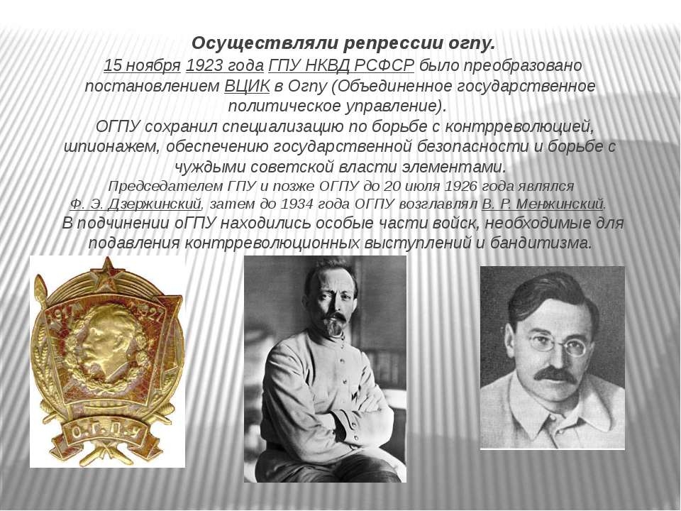
А безопасность в государстве?
Она важна, всем это ясно
Для этого и орган создали
ОГПУ его назвали

Slide 26
Вот так образовалось государство
Союзное и новое для всех
И европейские, иные страны
Признали все СССР.

Slide 27
Символика была у государства
Конечно, как положено всегда.
То красный флаг как символ братства
И гимн Интернационал был символом призыва
К мировому революционному прорыву.

Slide 28
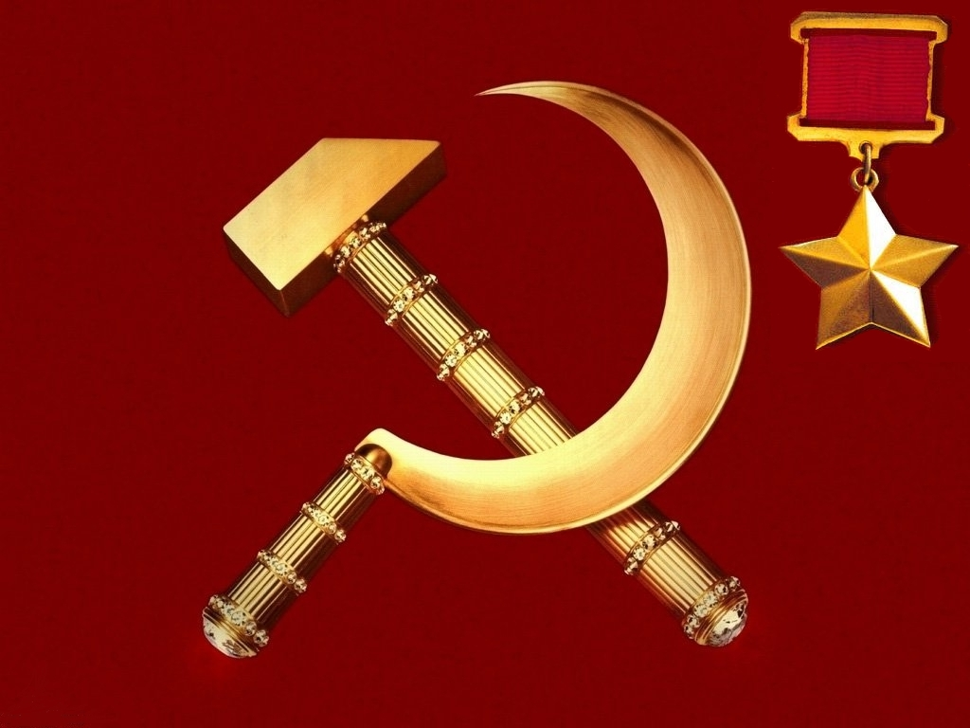

Slide 29

А герб СССР объединен в колосья,
И шар земной, серп, и молот, и звезда,
Лучи от солнца тянутся для счастья
Которое и строила страна.

Slide 30
Историю страны, её этапы
Мы непременно знать должны
Она нас учит как нам развиваться
Как правильно вперёд идти
Ты был внимательным сегодня на уроке?
Ответить сможешь на вопросы все?
В двадцать втором году,
Как стало называться государство?
Советское, Россия или СССР?
Каковы причины образования СССР?
-экономические
Политические
Система государственной власти СССР. В чем отличие от современной Российской структуры?
Проекты объединения.

Slide 31
И дату СССР должны мы помнить
Шёл март, январь или декабрь на дворе?
Год восемнадцатый, двадцать второй
Иль двадцать третий?
Число тридцатое или восьмое в декабре?
А каковы причины объединения республик тех?
Совместное хозяйство, оборона иль борьба?
Подумайте и назовите точно
Тем более, что здесь их не одна.
Столицей СССР стал город важный
Ульяновск, Петроград или Москва?
Подумав, вы ответите нам сразу
И назовёте имя города….!

Slide 32
Республики какие СССР образовали?
Сколько было их четыре, пять ли, или больше?
Все назовите их.

Slide 33
Последнее о чём спросить должны мы
О Конституции СССР
Когда мы приняли её для жизни?
В двадцать четвертом или
В двадцать третьем в январе?

Slide 34
Все молодцы ребята вы сегодня,
Трудились, отвечали здесь
И по контрольным этим всем вопросам
Вы знания проверили свои.

Slide 35
Немецкий философ Гегель замечает, что все великие всемирно-исторические события и личности повторяются дважды: первый раз как трагедия, а второй — как фарс.
А вы можете провести исторические параллели между современностью и 20-ми годами прошлого века?

Slide 36
Рефлексия:
Что нового узнал каждый из вас на уроке?

Slide 37
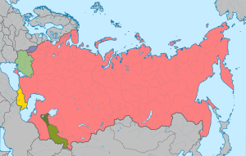
А ТЕПЕРЬ, ДРУЗЬЯ МОИ,
НАМ ПРИШЛА ПОРА ВСЕМ ВМЕСТЕ
К УСТАНОВКАМ ЦЕЛЕВЫМ
УРОКА НАШЕГО ВЕРНУТЬСЯ,
И ДОСТИЖЕНИЯ СВОИ
ПРОВЕРИТЬ, ДАБЫ ОКУНУТЬСЯ
НАМ В ГОДЫ ТЕ УСИЛЬЕМ ВОЛЕВЫМ.
ДОСТИГЛИ ЛЬ ЦЕЛЕЙ ВЫ?
ОТВЕТЬТЕ НА ВОПРОС…

Slide 38
План урока
1. Определить внутриполитическое положение в стране после гражданской войны.
2. Выявить причины образования СССР
3. Выявить проекты построения нового государства.
4. Определить способ образования СССР.
5. Характеризовать национальную политику после образования СССР. .

Slide 39
Домашнее задание
Параграф 19
Ответить на вопросы в конце параграфа
Запомнить ключевые даты, термины
Вопрос №5 по желанию-письменно

